Slide 1
第13章 生产成本
李苗
limiao@sxu.edu.cn

Slide 2

本章我们将探索这些问题的答案：
什么是成本？企业追求什么？
什么是生产函数？什么是边际产量？边际产量有何变化规律？
都有哪些成本？
短期成本与长期成本之间有什么不同？有哪些联系？
什么是规模经济？

Slide 3
总收益、总成本、利润
假定企业的目标是利润最大化
利润 = 总收益– 总成本
企业出售其产品所得到的货币量
企业用于生产的投入品的市场价值

Slide 4
显性成本与隐性成本
显性成本：需要企业支出货币的投入成本。 如：支付给工人的工资
隐性成本：不需要企业支付货币的投入成本。 如：企业所有者的时间的机会成本
经济学的十大原理之一：某种东西的成本是你为了得到它所放弃的东西。
无论对于显性成本还是隐性成本，该原理都正确，两者对于企业决策同样重要。

Slide 5
显性成本与隐性成本：例
你需要 $100,000 开始你的业务，利率为 5%。
情形1：借 $100,000
显性成本= $5000借款利息
情形2：使用$40,000储蓄，并借$60,000
显性成本= $3000 （ $60,000 *5%的借款利息）
隐性成本= $2000（损失了你原本可以获得的$40,000 *5%的利息）
在两种情形中，总成本（显性 +隐性）都是 $5000

Slide 6
经济利润与会计利润
会计利润
= 总收益-总显性成本
经济利润
= 总收益-总成本（包括显性成本与隐性成本）
会计利润没有考虑隐性成本，因此会计利润要大于经济利润

Slide 7
经济学家如何看企业
会计师如何看企业
经济利润
会计利润
隐性成本
收益
收益
总机会成本
显性成本
显性成本

Slide 8
主动学习 经济利润与会计利润
办公室的租金上涨了$500/每月
在以下情形下，比较对会计利润与经济利润的影响：
a. 你租用办公室
b. 你自己拥有办公室

Slide 9
参考答案
办公室的均衡租金上涨了$500/每月
a.你租用办公室
显性成本增加了$500/每月，会计利润与经济利润都减少了$500/每月。
b.你自己拥有办公室
显性成本没有变化，因此会计利润也不会变。隐性成本增加了$500/每月（使用你办公室的机会成本是租用它的价格），因此经济利润减少了$500/每月。

Slide 10
短期与长期
生产理论（及与之相对应的成本理论）划分短期和长期的标准是生产者能否变动全部要素投入的数量。
★短期：是指厂商不能根据它所要达到的产量来调整其全部生产要素的时期。即，在短期内厂商只能在既定的生产规模下生产。
★长期：是指厂商能根据它所要达到的产量来调整其全部生产要素的时期。即,长期来看所有生产要素都可以调整。

Slide 11
生产函数
生产函数：用于生产一种物品的投入量与该物品产量之间的关系。
例1：
农民Jack 种植小麦
他有5英亩土地
他可以雇佣任意数量的工人

Slide 12
例1：农民 Jack 的生产函数
L (工人数量)
Q
(蒲式耳小麦)
3,000
2,500
0
0
2,000
1
1000
1,500
产出的数量
2
1800
1,000
3
2400
500
4
2800
0
5
3000
0
1
2
3
4
5
工人的数量

Slide 13
边际产量
如果Jack多雇佣一个工人，其产出增加量为劳动的边际产量。
投入的边际产量：在其他投入量不变情况下，增加一单位投入所引起的产量增加
∆Q = 产出的变动量, ∆L = 劳动的变动量
劳动的边际产量（MPL）=
∆Q
∆L

Slide 14
例1：总产量与边际产量
L (工人数量)
Q
(蒲式耳小麦)
MPL
0
0
∆L = 1
∆Q = 1000
1000
1
1000
∆L = 1
∆Q = 800
800
2
1800
∆L = 1
∆Q = 600
600
3
2400
∆L = 1
∆Q = 400
400
4
2800
∆L = 1
∆Q = 200
200
5
3000

Slide 15
例1：劳动的边际产量 = 生产函数的斜率
L (工人数量)
Q (蒲式耳小麦)
MPL
MPL equals the slope of the production function.
Notice that MPL diminishes as L increases.
This explains why the production function gets flatter as L increases.
3,000
2,500
0
0
1000
2,000
1
1000
产出的数量
1,500
800
2
1800
600
1,000
3
2400
500
400
4
2800
200
0
5
3000
0
1
2
3
4
5
工人的数量

Slide 16
例1：农民Jack的成本
农民 Jack 必须为土地支付$1000/每月，不管他种植多少小麦
一个农场工人的市场工资是$2000/每月
因此农民Jack 的成本与他生产多少小麦有关系…

Slide 17
例1：农民Jack的成本
土地的成本
劳动的成本
总成本
L (工人的数量)
Q (蒲式耳小麦)
0
0
$1,000
$0
$1,000
1
1000
$1,000
$2,000
$3,000
2
1800
$1,000
$4,000
$5,000
3
2400
$1,000
$6,000
$7,000
4
2800
$1,000
$8,000
$9,000
5
3000
$1,000
$10,000
$11,000

Slide 18
例1：农民 Jack 的总成本曲线
Q (蒲式耳小麦) | 总成本
0 | $1,000
1000 | $3,000
1800 | $5,000
2400 | $7,000
2800 | $9,000
3000 | $11,000

Slide 19
边际成本
边际成本 （MC） 额外一单位产量所引起的总成本的增加：
∆TC
MC =
∆Q

Slide 20
例1：总成本与边际成本
Q (蒲式耳小麦)
总成本
边际成本（MC）
0
$1,000
∆Q = 1000
∆TC = $2000
$2.00
1000
$3,000
∆Q = 800
∆TC = $2000
$2.50
1800
$5,000
∆Q = 600
∆TC = $2000
$3.33
2400
$7,000
∆Q = 400
∆TC = $2000
$5.00
2800
$9,000
∆Q = 200
∆TC = $2000
$10.00
3000
$11,000

Slide 21
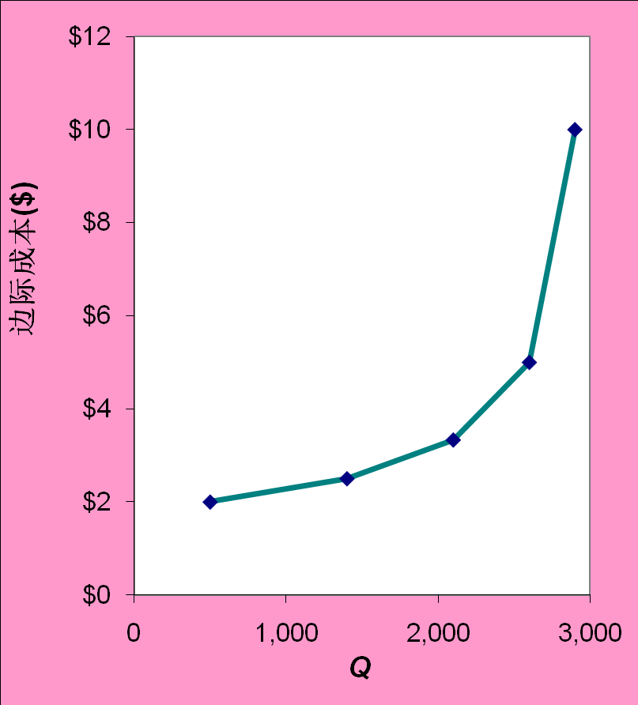
例1：边际成本曲线
Q (蒲式耳小麦)
TC
MC
MC随Q 的上升而增加，如：
0
$1,000
$2.00
1000
$3,000
$2.50
1800
$5,000
$3.33
2400
$7,000
$5.00
2800
$9,000
$10.00
3000
$11,000

Slide 22
为什么边际成本重要
农民 Jack 是理性的，并打算最大化他的利润。为了增加利润，他应该生产更多还是更少的小麦？
为回答这个问题，农民 Jack需要考虑边际条件
如果追加生产小麦的成本 (MC ) 小于出售它的收益，那增加产量，Jack的利润也会增加

Slide 23
固定成本与可变成本
固定成本(FC ) ：不随着产量变动而变动的成本
对Jack而言， FC = $1000是他的土地的价格
其他例子：设备成本，偿还贷款，租金支付
可变成本(VC ) ：随着产量变动而变动的成本
对Jack而言， VC = 他支付给工人的工资
其他例子：原材料的成本
总成本(TC ) = FC + VC

Slide 24
例2 此例更为普遍，适用于用任何投入生产任何物品的任何类型的企业
$800
FC
Q
FC
VC
TC
VC
$700
0
$100
$0
$100
TC
$600
1
100
70
170
$500
2
100
120
220
成本
$400
3
100
160
260
$300
4
100
210
310
$200
5
100
280
380
$100
6
100
380
480
7
100
520
620
$0
0
1
2
3
4
5
6
7
数量

Slide 25
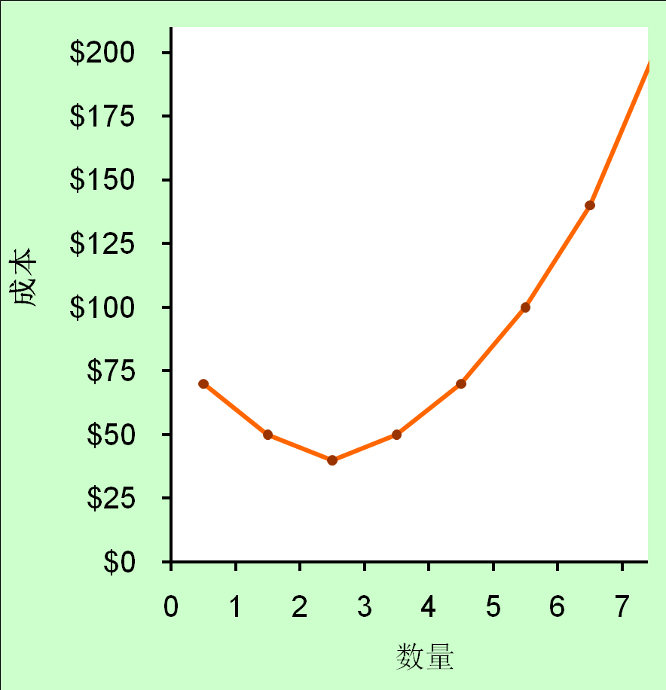
例2：边际成本
Q
TC
MC
回忆，边际成本（MC）是额外一单位产量所引起的总成本的增加：
0
$100
$70
1
170
∆TC
50
MC =
∆Q
2
220
40
3
260
由于边际产量递减，MC随Q的上升而增加
在本例中，边际成本先下降，再上升 ；在其他例子中，MC也可能不变。
50
4
310
70
5
380
100
6
480
140
7
620

Slide 26
边际报酬递减规律
在技术水平不变的条件下，在连续等量地把某一种可变生产要素增加到其他一种或几种数量不变的生产要素上去的过程中，当这种可变生产要素的投入量小于某一特定值时，增加该要素投入所带来的边际产量是递增的；当这种可变要素的投入量连续增加并超过这个特定值时，增加该要素投入所带来的边际产量是递减的。

Slide 27
如果要素价格固定不变，边际报酬递增阶段，增加一单位可变要素投入所产生的边际产量递增，即该阶段增加一单位产量所需要的边际成本是递减的。
在边际报酬递减阶段，增加一单位可变要素投入所产生的边际产量递减，即该阶段增加一单位产量所需要的边际成本是递增的。
短期生产中，边际产量的递增阶段对应的是边际成本的递减阶段，边际产量的递减阶段对应的是边际成本的递增阶段，与边际产量最大值对应的是边际成本的最小值。
因而，在边际报酬递减规律作用下边际成本MC先下降后上升，其曲线表现为U形特征。

Slide 28
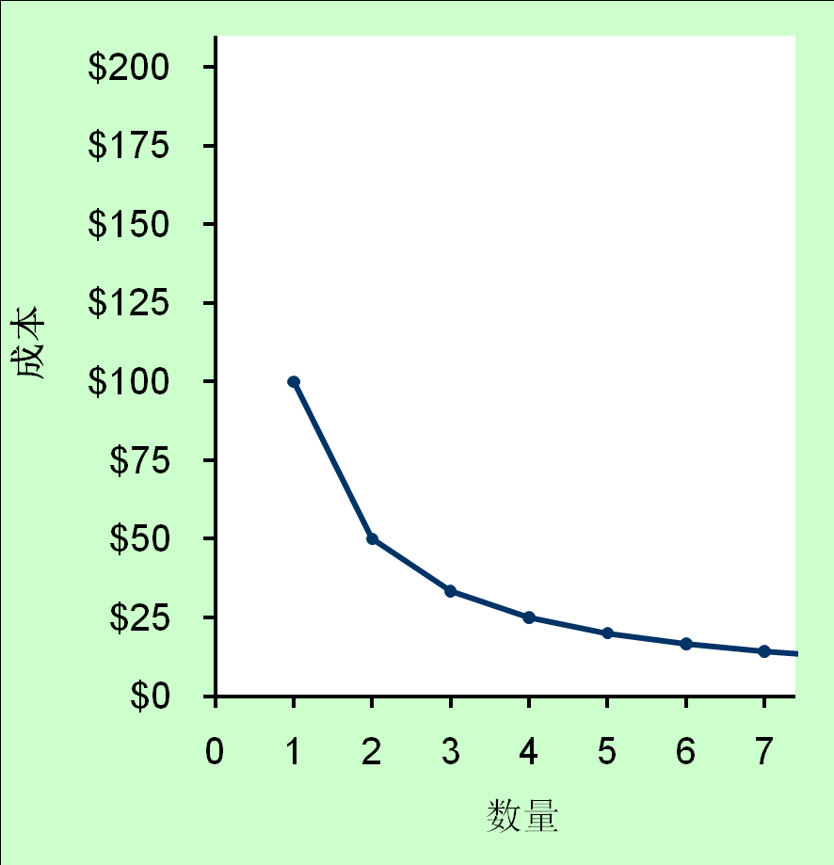
例2：平均固定成本
Q
FC
AFC
平均固定成本 (AFC) 是固定成本除以产量： AFC = FC/Q
0
$100
1
100
$100
2
100
50
注意，AFC 随Q增加而减少：企业将它的固定成本在越来越多的产量之间分摊
3
100
33.33
4
100
25
5
100
20
6
100
16.67
7
100
14.29

Slide 29
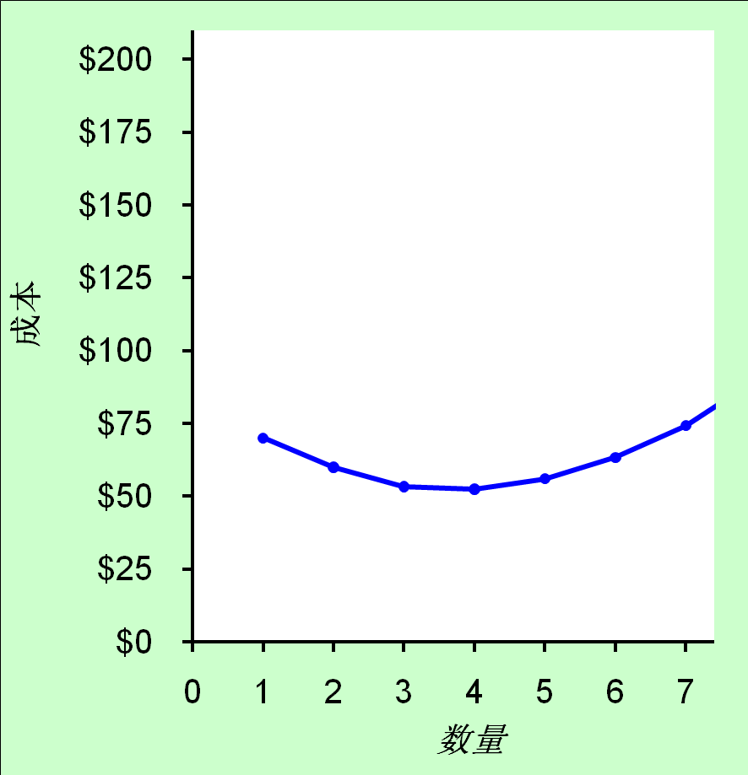
例2：平均可变成本
Q
VC
AVC
平均可变成本 (AVC) 是可变成本除以产量： AVC = VC/Q
0
$0
1
70
$70
2
120
60
3
160
53.33
随着Q 的增加，AVC 最初可能下降。但在大多数情况下，AVC 最终会随着产量的增加而上升
4
210
52.50
5
280
56.00
6
380
63.33
7
520
74.29

Slide 30
例2：平均总成本
Q
TC
ATC
AFC
AVC
0
$100
平均总成本(ATC) ：等于总成本除以产量
ATC = TC/Q
1
170
$170
$100
$70
2
220
110
50
60
3
260
86.67
33.33
53.33
也等于，
ATC = AFC + AVC
4
310
77.50
25
52.50
5
380
76
20
56.00
6
480
80
16.67
63.33
7
620
88.57
14.29
74.29

Slide 31
例2：平均总成本
Q
TC
ATC
$200
Usually, as in this example, the ATC curve is U-shaped.
0
$100
$175
1
170
$170
$150
2
220
110
$125
3
260
86.67
成本
$100
$75
4
310
77.50
$50
5
380
76
$25
6
480
80
$0
7
620
88.57
0
1
2
3
4
5
6
7
数量

Slide 32
例2：所有成本曲线
$200
$175
$150
ATC
$125
AVC
成本
$100
AFC
MC
$75
$50
$25
$0
0
1
2
3
4
5
6
7
数量

Slide 33
主动学习 成本的计算
完成下面这个表格空缺的地方
Q
VC
TC
AFC
AVC
ATC
MC
0
$50
$10
1
10
$10
$60.00
2
30
80
30
3
16.67
20
36.67
4
100
150
12.50
37.50
5
150
30
60
6
210
260
8.33
35
43.33

Slide 34
主动学习 参考答案
Use AFC = FC/Q
Use ATC = TC/Q
Use relationship between MC and TC
Use AVC = VC/Q
首先，推出FC = $50 并利用FC + VC = TC.
Q
VC
TC
AFC
AVC
ATC
MC
0
$0
$50
$10
1
10
60
$50.00
$10
$60.00
20
2
30
80
25.00
15
40.00
30
3
60
110
16.67
20
36.67
40
4
100
150
12.50
25
37.50
50
5
150
200
10.00
30
40.00
60
6
210
260
8.33
35
43.33

Slide 35
例2：为什么ATC 通常是 U 型的？
伴随产量的上升：
最初，AFC的减少使 ATC 下降
然而， AVC 的上升使 ATC 增加
有效率的规模： 使ATC最小的产量
$200
$175
$150
$125
Costs
$100
$75
$50
$25
$0
0
1
2
3
4
5
6
7
Q

Slide 36
例2：ATC与 MC
当 MC < ATC,
ATC 减少
当 MC > ATC,
ATC 增加
MC 曲线从ATC 曲线的最低点处穿过ATC曲线
$200
ATC
MC
$175
$150
$125
成本
$100
$75
$50
$25
$0
0
1
2
3
4
5
6
7
数量

Slide 37
例3：长期平均总成本——三种不同规模的工厂
企业能选择三种不同的工厂规模：S, M, L。
每种规模都有它的短期平均总成本曲线。
企业能在长期里选择一个不同的工厂规模，而在短期里则不能。
平均总成本
ATC_{S}
ATC_{M}
ATC_{L}
Q

Slide 38
例3：长期平均总成本——三种不同规模的工厂
在任何低于Q_{A}的产量，企业在长期会选择规模 S；
生产在Q_{A}与Q_{B}之间的产量，企业在长期会选择规模M ；
生产高于Q_{B}的产量，企业在长期会选择规模L。
平均总成本
ATC_{S}
ATC_{M}
ATC_{L}
LATC
Q_{A}
Q_{B}
Q

Slide 39
一个代表性的长期平均总成本曲线
现实世界中，存在许多不同规模的工厂，每种规模的工厂都有它自己的短期平均总成本曲线。
因此一个典型的长期平均总成本曲线就像：
长期平均成本曲线是无数条短期平均成本曲线的包络线。
ATC
LATC
Q

Slide 40
生产规模变动时平均总成本如何变动
规模经济：长期平均总成本随产量增加而减少
规模收益不变：长期平均总成本在产量变动时保持不变
规模不经济：长期平均总成本随产量增加而增加
ATC
LATC
Q

Slide 41
生产规模变动时平均总成本如何变动
规模经济的产生是因为较高的产量水平允许在工人实现专业化：专业化可以使工人更精通某一项工作
在产量低时，规模经济更常见
规模不经济的产生是由于任何一个大型组织中固有的协调问题 例如：管理团队越庞大，成本控制就越困难
当产量高时，规模不经济更常见

Slide 42
结论
成本对于许多商业决策而言是异常重要的，包括生产，定价以及雇佣
本章介绍了许多关于成本的概念
接下来的章节中我们将展示企业如何利用这些概念在不同的市场结构中实现利润最大化

Slide 43
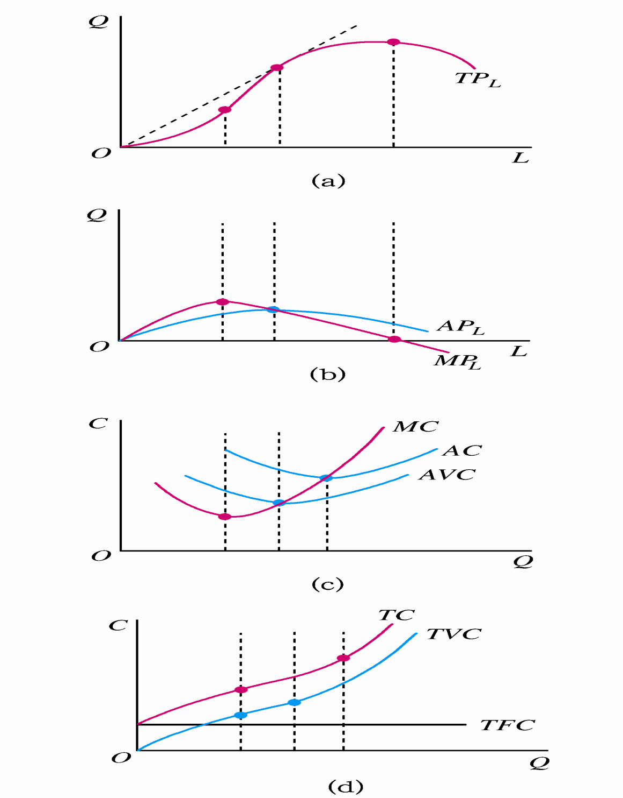
补充内容

Slide 44

内容提要
隐性成本不涉及现金支出。然而对企业决策而言，却如同显性成本一样重要
会计利润等于收益减去显性成本。经济利润等于收益减去总成本（隐性成本+显性成本）
生产函数表示一种物品的投入量与该物品产量之间的关系

Slide 45
内容提要
劳动的边际产量为其他投入量不变时，劳动增加一单位，产量所增加的量。其他投入的边际产量的定义与之类似
边际产量通常随着投入增加而减少。因此，随着产量增加，生产函数变得越来越平坦，总成本曲线也变得更加陡峭
可变成本随产量的不同而变化；固定成本则不变

Slide 46
内容提要
边际成本等于产出增加一单位时，总成本所增加的量。边际成本曲线通常是向上倾斜的
平均可变成本等于可变成本除以产量
平均固定成本等于固定成本除以产量。平均固定成本总是随着产量增加而减少
平均总成本（有时称作“单位成本”）等于总成本除以产量。平均成本曲线通常为U形

Slide 47
内容提要
边际成本曲线总是与平均总成本曲线相交于平均总成本的最低点。
当MC < ATC, ATC 随产量增加而下降 当 MC > ATC, ATC 随产量增加而上升
长期内，所有成本都是可变的
规模经济：ATC 随产量增加而下降
规模不经济：ATC随产量增加而上升
规模收益不变：ATC随产量增加而保持不变

Slide 48
例2完整数据
Q
FC
VC
TC
AFC
AVC
ATC
MC
0
$100
$0
$100
$70
1
100
70
170
$100
$70
$170
50
2
100
120
220
50
60
110
40
3
100
160
260
33.33
53.33
86.67
50
4
100
210
310
25
52.50
77.50
70
5
100
280
380
20
56.00
76
100
6
100
380
480
16.67
63.33
80
140
7
100
520
620
14.29
74.29
88.57
200
8
100
720
820
12.50
90
102.50

